Slide 1
Адреса Ф. М. Достоевского в Санкт - Петербурге

Slide 2
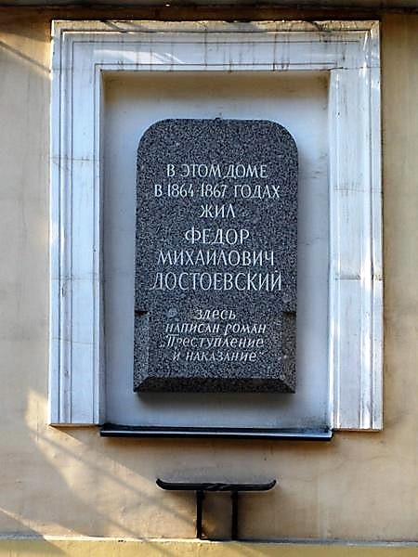
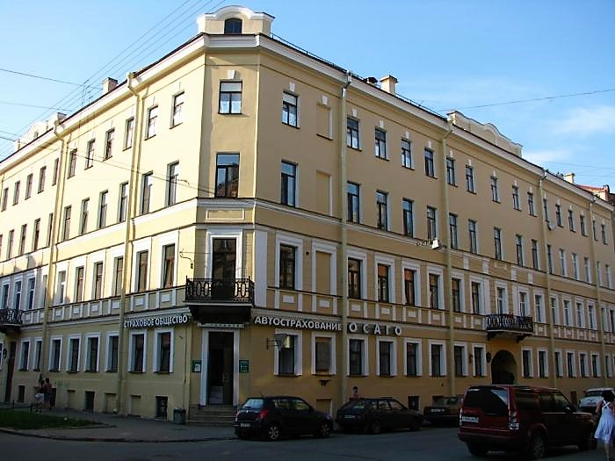

Slide 3
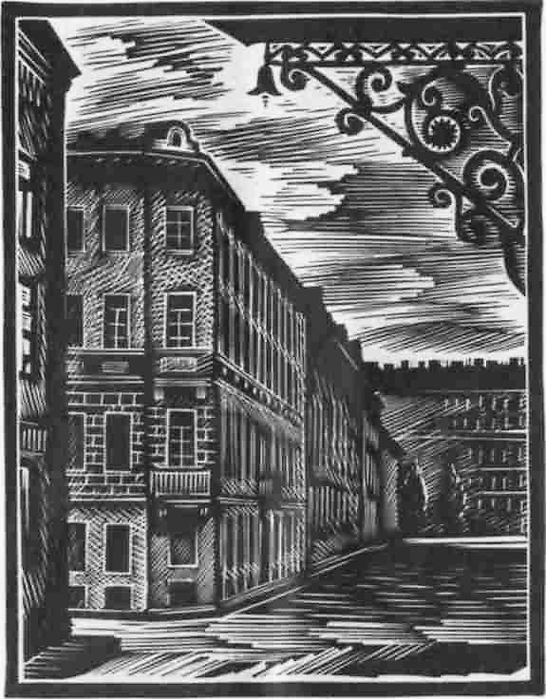

Slide 4
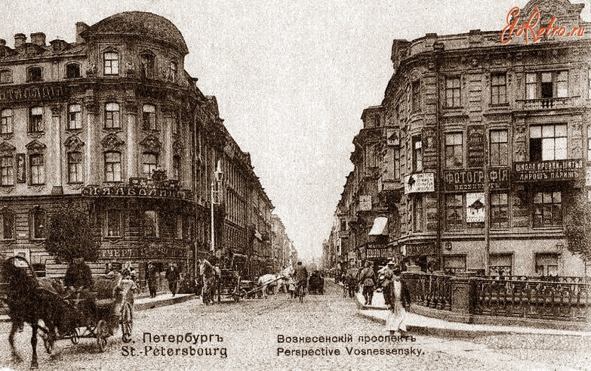

Slide 5
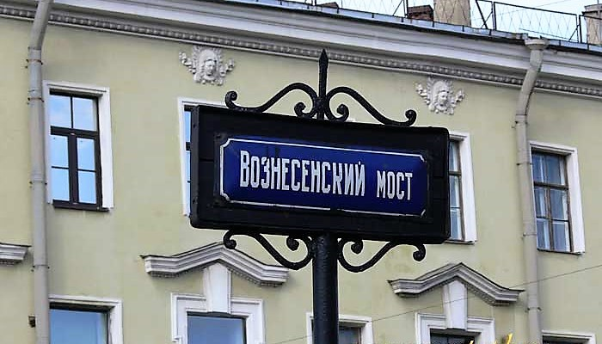
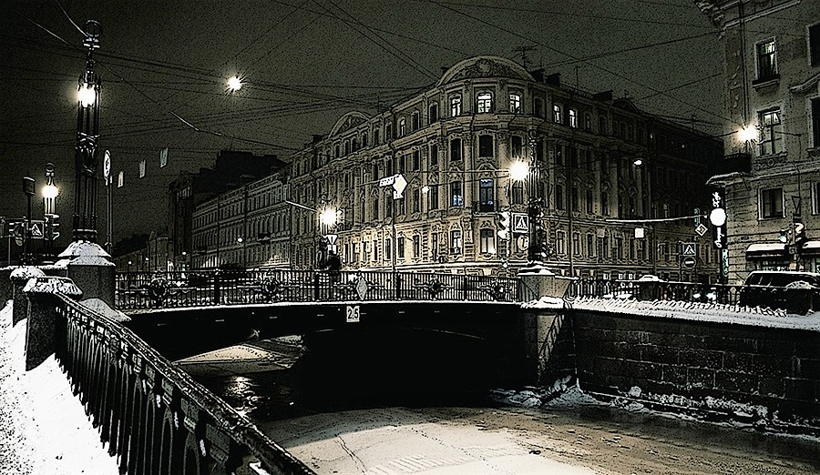

Slide 6
Какие адреса Достоевского в Санкт-Петербурге известны тебе?
Дополни презентацию

